Slide 1
Damiaanactie
Volharden
2023-2024

Slide 2
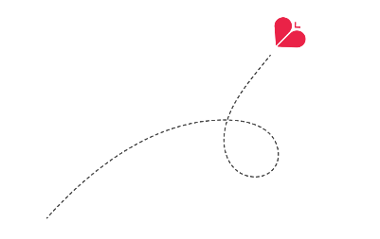
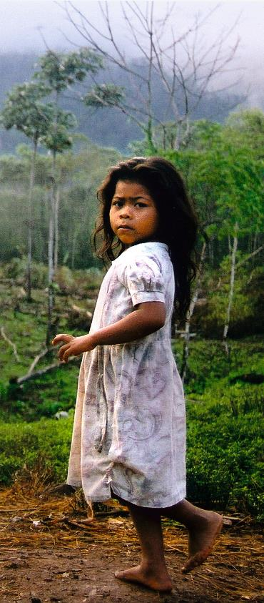
Damiaanactie is een medische organisatie
die al 60 jaar actief is
2
60 60 jaar geleden
1964
Oprichting
Damiaanactie ter bestrijding van lepra
1994
Strijd tegen
leishmaniasis
1873
Pater Damiaan
op Molokai
1970
Strijd tegen
tuberculose

Slide 3
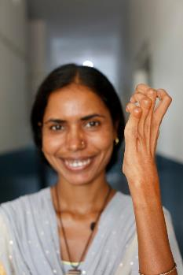
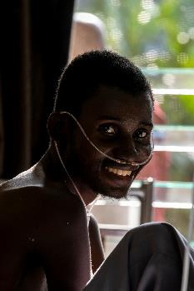
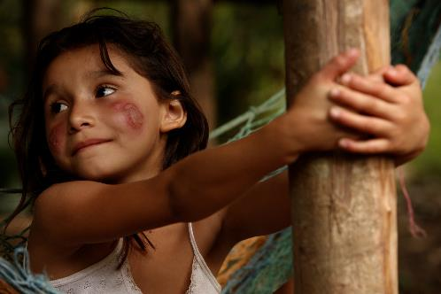

Lepra
Tuberculose
Leishmaniasis
Notes:
Filmpjes starten als je op de foto(s klikt.

Slide 4


Ziekten die de meest kwetsbaren treffen
Lepra, tuberculose en leishmaniasis treffen bepaalde bevolkingsgroepen meer dan andere.
  Welke?
  Waarom?
  Wat kunnen we doen om dat te vermijden?
Notes:
Wat vind je ervan dat deze ziekten kwetsbare bevolkingsgroepen treffen?

Slide 5
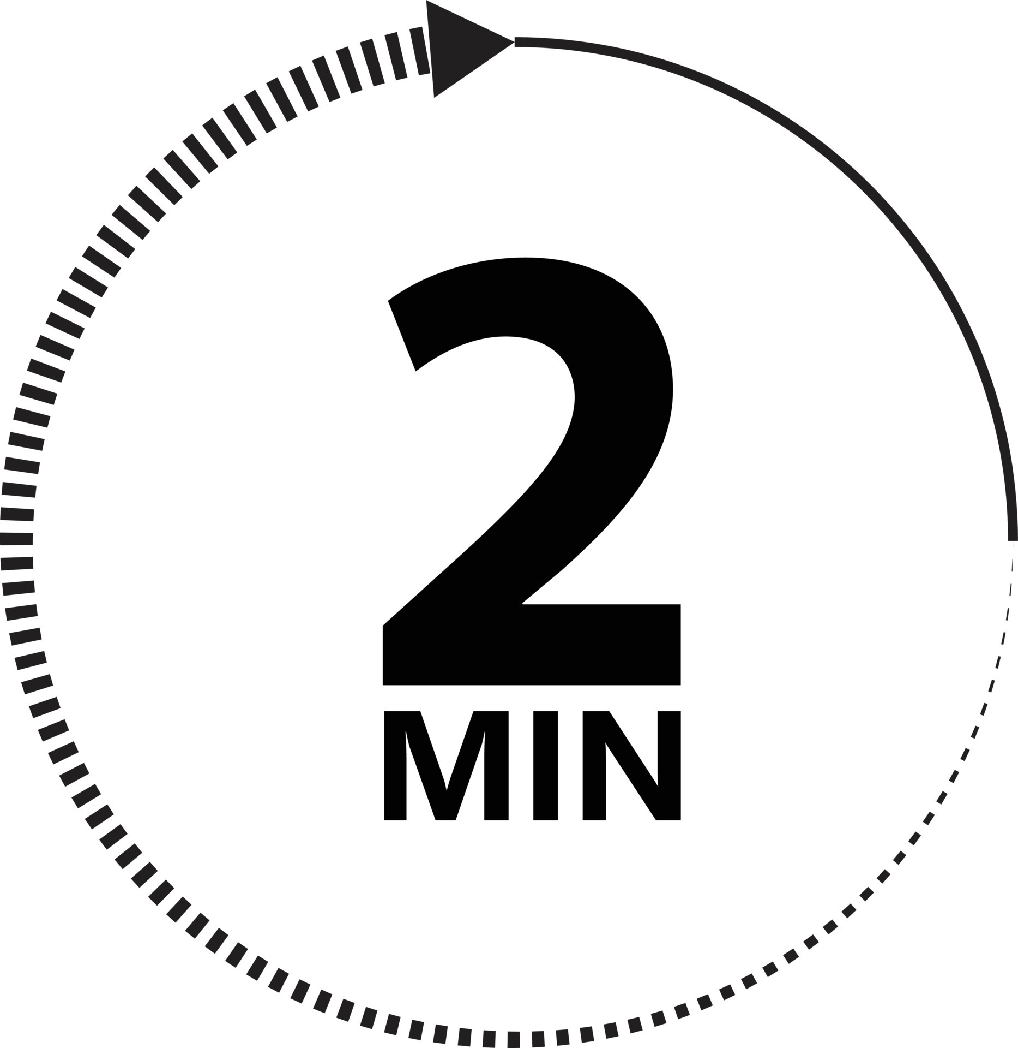



Enkele cijfers
Lepra
Tuberculose
Leishmaniasis
1 patiënt
40 patiënten
4 patiënten
200.000
> 10 miljoen
1 miljoen
99 %
95 %
85 %
> 1,5 miljoen
Source : site de l’OMS
Notes:
1. diagnose van het aantal patiënten per 2 minuten
(symbooltje: upcount klokje van 2 minuten)
2. totaal aantal jaarlijkse patiënten
kans op genezing
Overleden per jaar
Wereldwijd is tuberculose de dertiende doodsoorzaak en de tweede doodsoorzaak door een infectieziekte, na COVID-19 (en vóór AIDS).

Slide 6
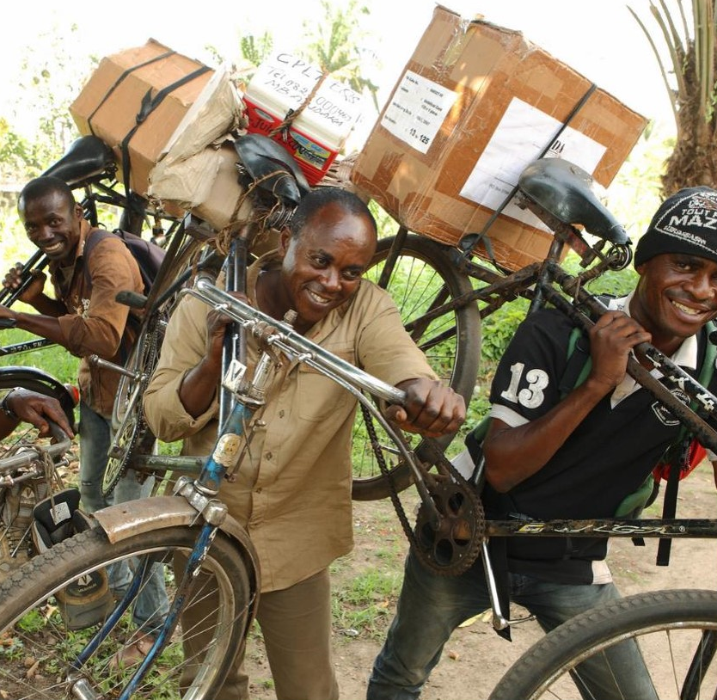
Volharden
Lepra, tuberculose en leishmaniasis zijn hardnekkig...
Wij ook!
Notes:
Wat betekent het om volhardend te zijn?
Wanneer heb ik ooit willen opgeven? Waarom heb ik dat niet gedaan? Wat hielp me om vol te houden?

Slide 7
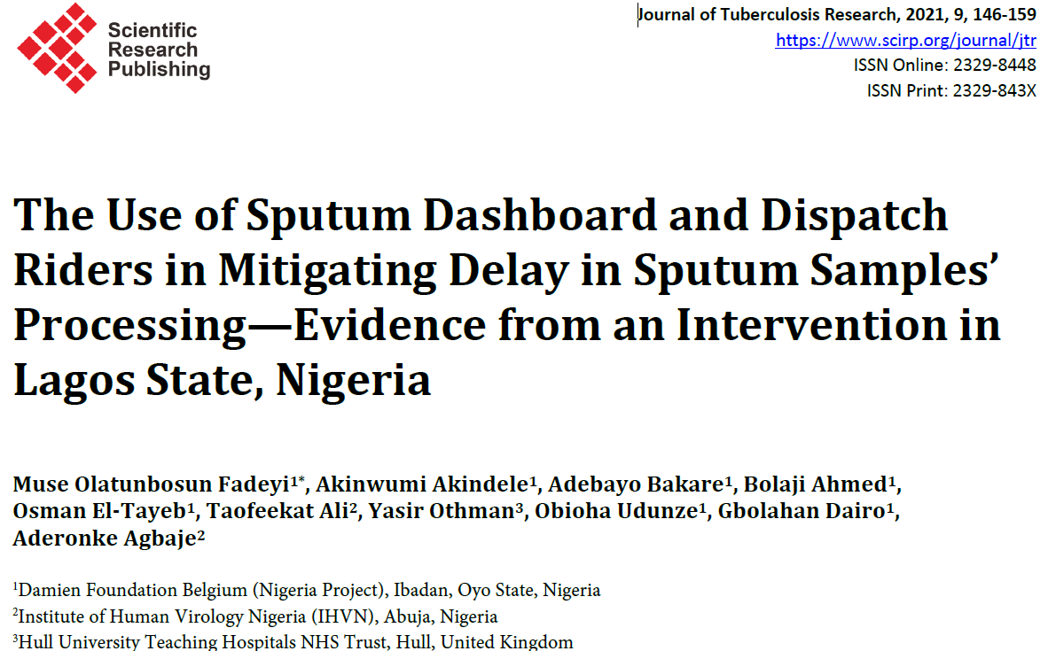
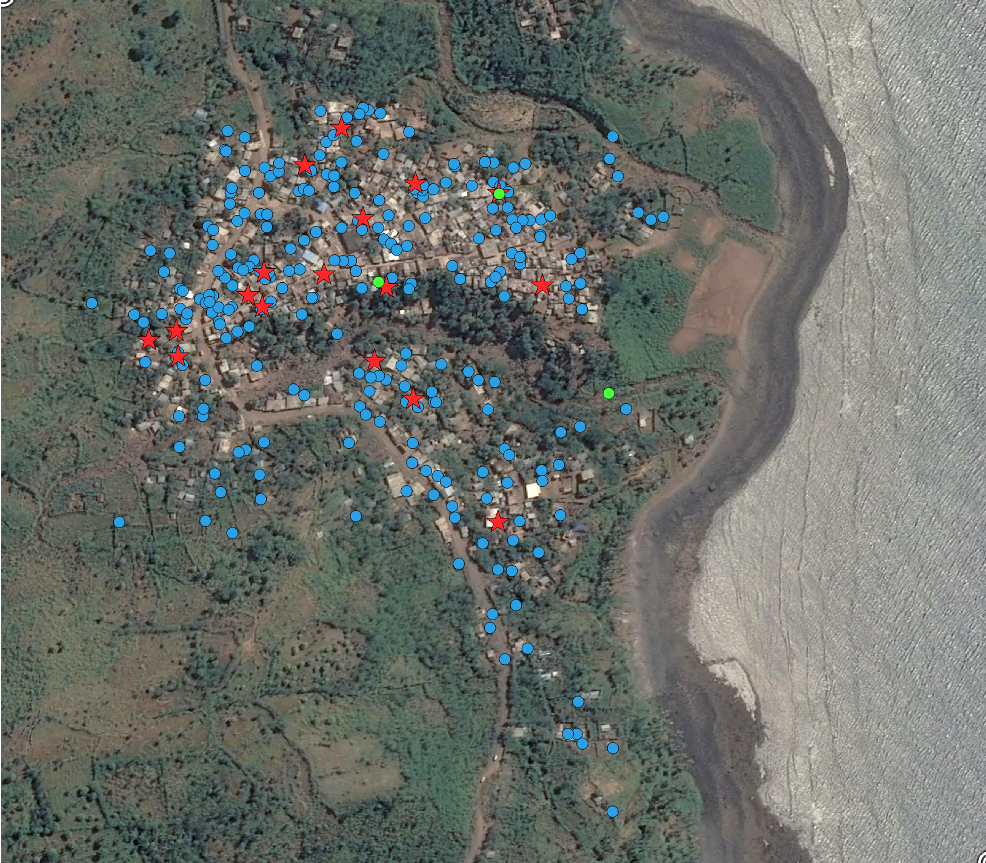
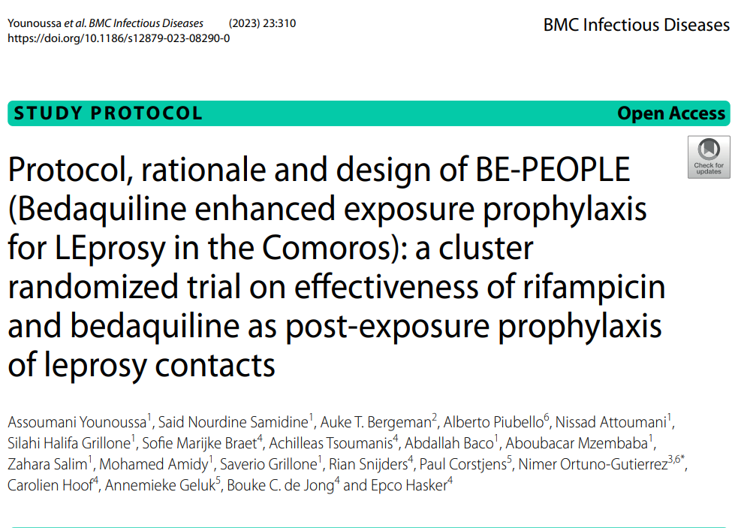
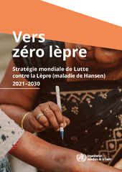
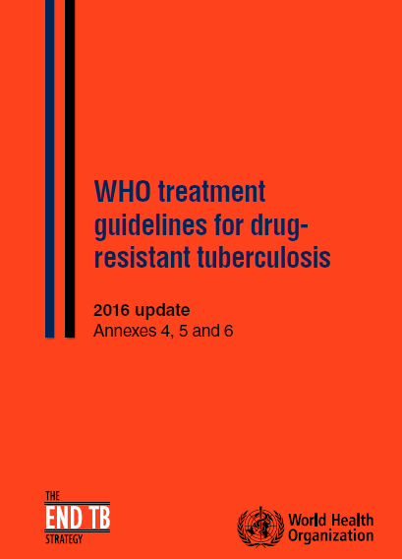
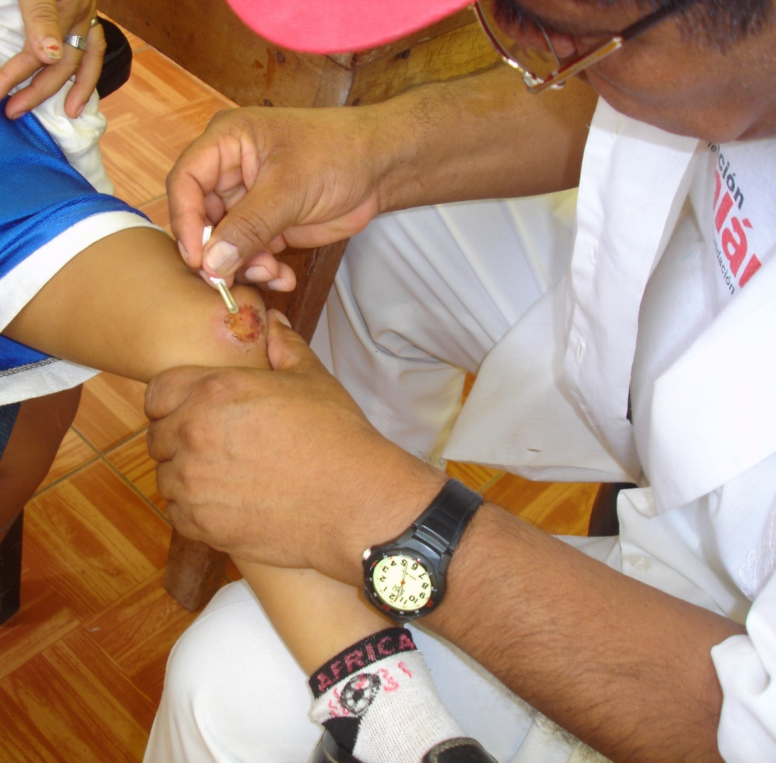
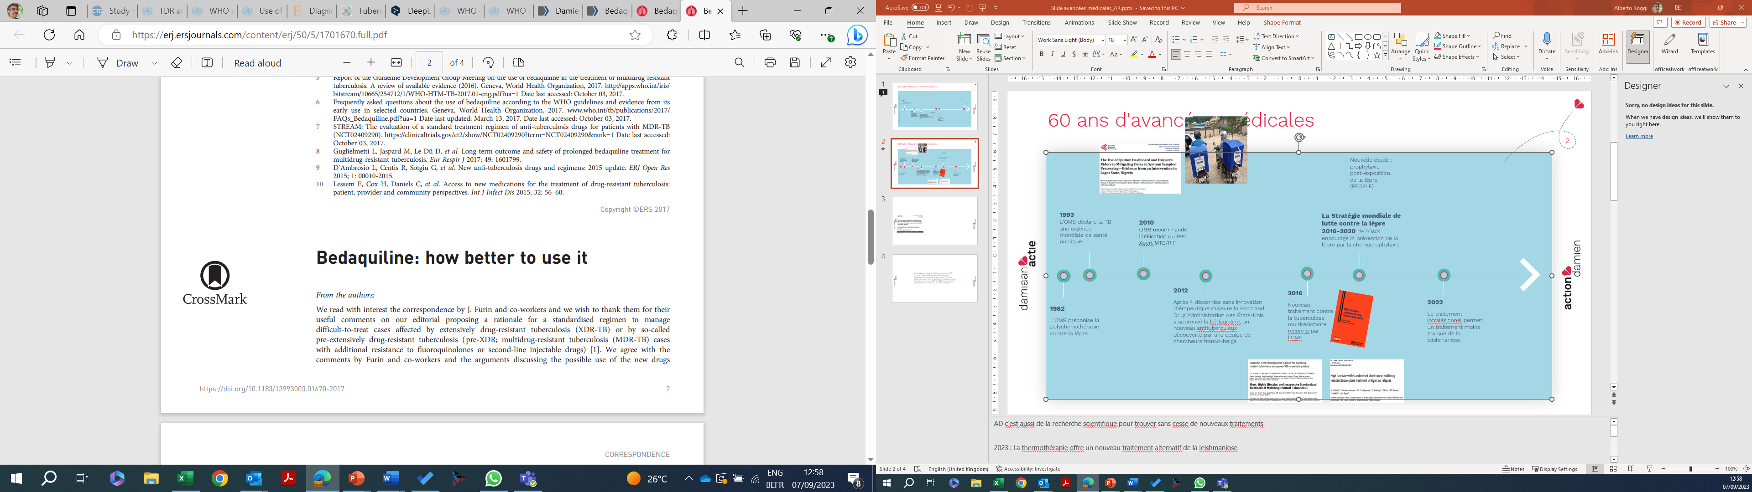
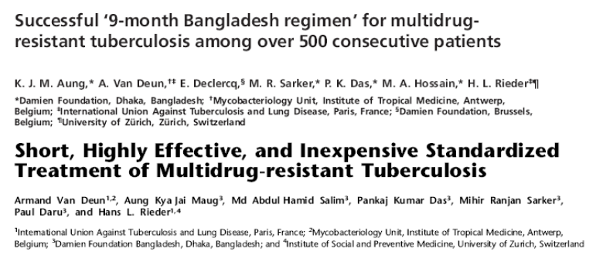
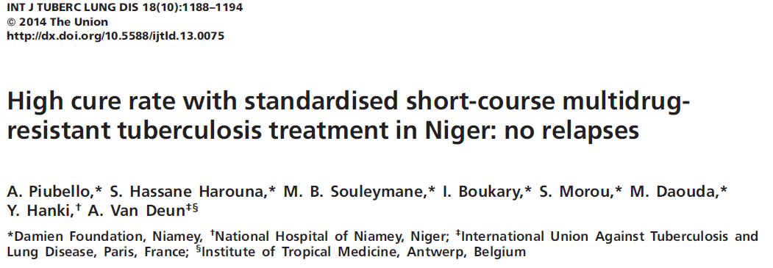
Onze wetenschappelijke publicaties ondersteunen de ontwikkeling van nieuwe behandelingen
WHO verklaart TBC tot wereldwijde noodsituatie voor de volksgezondheid
1993
De WHO beveelt het gebruik van de GenXpert (TBC)-test aan
2010
De wereldwijde leprabestrijdingsstrategie van de WHO stimuleert de preventie van lepra door middel van chemoprofylaxe
Thermotherapie (leishmaniasis)
2023
1982
WHO beveelt Multi drug therapie aan voor lepra
2012
Na 4 decennia zonder grote therapeutische innovatie heeft de Amerikaanse Food and Drug Administration bedaquiline goedgekeurd, een nieuw geneesmiddel tegen tuberculose dat is ontdekt door een team van Frans-Belgische onderzoekers
2016
Nieuwe behandeling voor multiresistente tuberculose erkend door de WHO
2022
Intralesionale behandeling biedt minder toxische behandeling voor leishmaniasis
Notes:
Andere ontwikkelingen :
- Reconstructieve chirurgie (vanaf eind jaren 60)
- Massale opsporingscampagnes in India (jaren 90)
- Multibacillaire lepra: behandeling teruggebracht van 12 maanden naar 6 maanden
- Digitale radiografie → maakt het mogelijk om een radiografie per e-mail te versturen en te laten interpreteren door specialisten + transporteerbaar per auto
- Alle orale TB-behandelingen (2021)

Slide 8
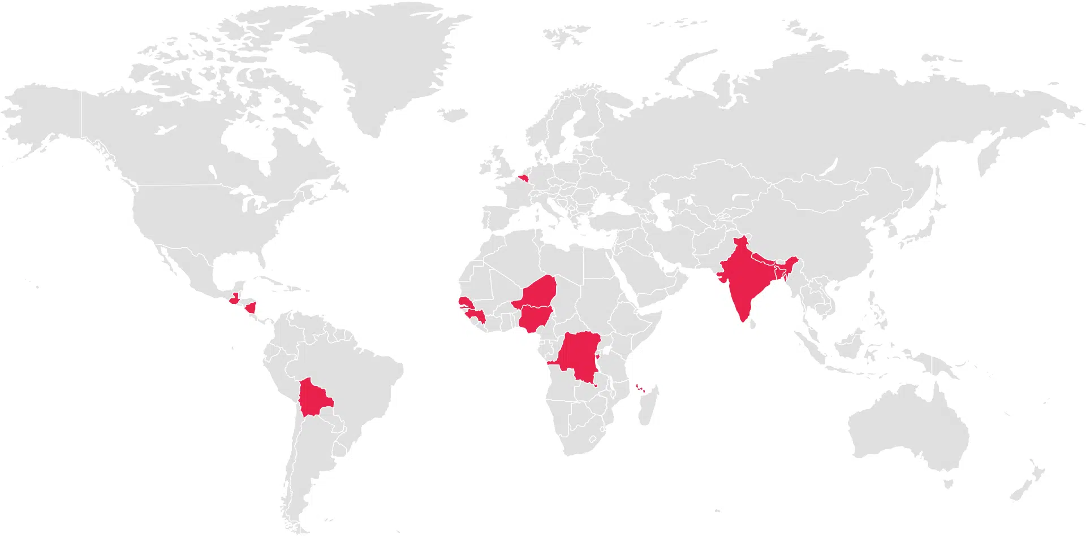
Onze expertise in 2022-2023
Niger : Opstellen van een gids voor geneesmiddelenbewaking in samenwerking met de WHO voor kortdurende behandeling van multiresistente tuberculose
India: Ontwikkeling van een snellere test voor tuberculosediagnose
Senegal: Internationale opleiding over multiresistente tuberculose en opleiding voor gezondheidswerkers in het opsporen van NTD's
Bolivia: Nieuwe behandeling voor leishmaniasis die minder giftig is dan de traditionele behandeling
Comoren: BE-PEOPLE-onderzoek naar een behandeling om de verspreiding van lepra te voorkomen door mogelijk blootgestelde personen te lokaliseren
Notes:
Guatemala: Nationale experts doen beroep op de expertise van Damiaanactie om tuberculose te bestrijden
Nicaragua : warmtetherapie tegen leishmaniasis
Guinee : GeneXepert test voor 100% van patiënten met risico op resistente tuberculose

Slide 9
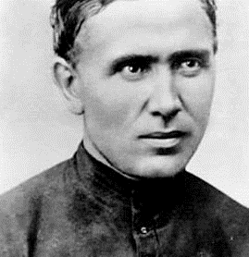
Damiaan, een inspirerende figuur voor Damiaanactie
Wie is Damiaan?
Notes:
Wie is pater Damiaan?
Een Belg die naar Hawaï ging
Zag mensen met lepra geïsoleerd op het eiland Molokai
Wilde hen helpen: ging erheen, schreef brieven, vroeg overal om steun
Mengde zich onder de gemeenschap

Slide 10
Wat heeft Pater Damiaan aan ons doorgegeven?
Elk leven is belangrijk
Onbaatzuchtigheid en zelfopoffering
Doen met in plaats van voor
Nederigheid
Geen discriminatie
Waardigheid herstellen
Nooit opgeven

Slide 11
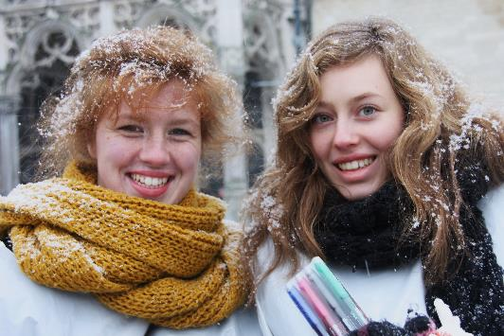
Hoe houdt Damiaanactie zijn erfenis levend?
Solidariteit behouden
Samenwerken met lokale teams
Permanent wetenschappelijk onderzoek
De hand reiken aan afgelegen gemeenschappen
Iedereen een plaats
in de samenleving geven
Verwaarloosde ziekten (NTD's) behandelen
En jij?
Wat doe jij?
Notes:
Wanneer toon ik solidariteit met de mensen om me heen? Met mijn vrienden? Met mijn familie? Met mensen die ik niet ken? Kleine en grote acties?
Wat doe ik "met" anderen? Hoe voel ik me als iemand dingen "voor mij" doet terwijl ik wilde dat ze "met mij" gedaan werden?
Welke nieuwe dingen heb ik de afgelopen dagen voor mezelf ontdekt? Wat heb ik eraan?
Wanneer ben ik naar iemand toegegaan die niet zo gemakkelijk was om naar toe te gaan?
Sluit ik soms bepaalde mensen uit? Waarom? Wat kan ik doen om te voorkomen dat dit gebeurt? Om degenen met wie dit gebeurt te helpen?
Wat doe ik als ik zie dat iemand ziek is?
NTD = Verwaarloosde tropische ziekte
Verwaarloosde tropische ziekten zijn onder andere :
- Buruli-zweer, ziekte van Chagas, knokkelkoorts en chikungunya,
- dracunculiasis, echinokokkose, door voedsel overgedragen trematodiasis,
- humane Afrikaanse trypanosomiasis, leishmaniasis,
- lepra, lymfatische filariasis, mycetoma, chromoblastomycose en andere diepe mycosen, onchocerciase,
- rabiës, schurft en andere ectoparasitosen, schistosomiasis, in de bodem overgebrachte helminthiases,
- slangenbeetvergiftiging, taeniasis/cysticercose,
- trachoom en gaws.
Hoewel 179 landen en gebieden in 2021 ten minste één geval van NTD's meldden, waren 16 landen verantwoordelijk voor 80% van de wereldwijde last van deze ziekten. Wereldwijd hebben naar schatting 1,65 miljard mensen behandeling nodig voor ten minste één NTD.

Slide 12
Damiaanactie actief in…

Slide 13
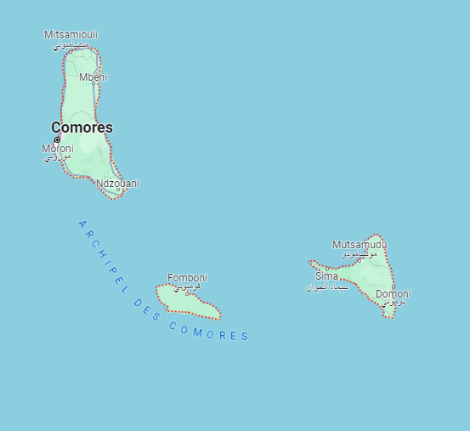

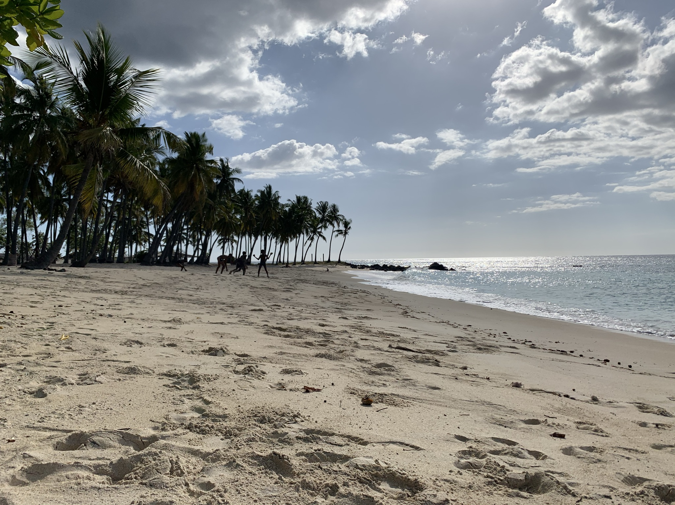
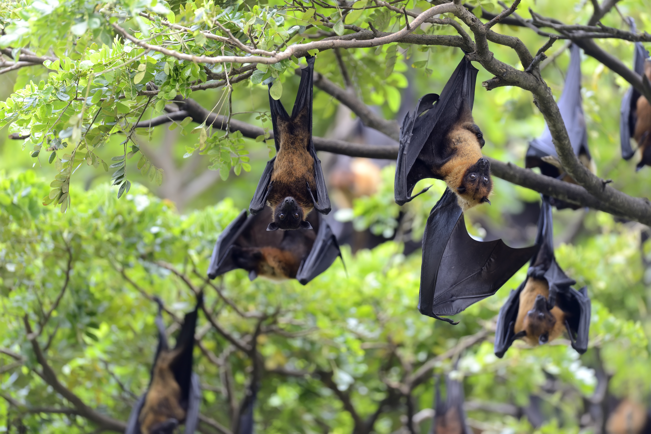
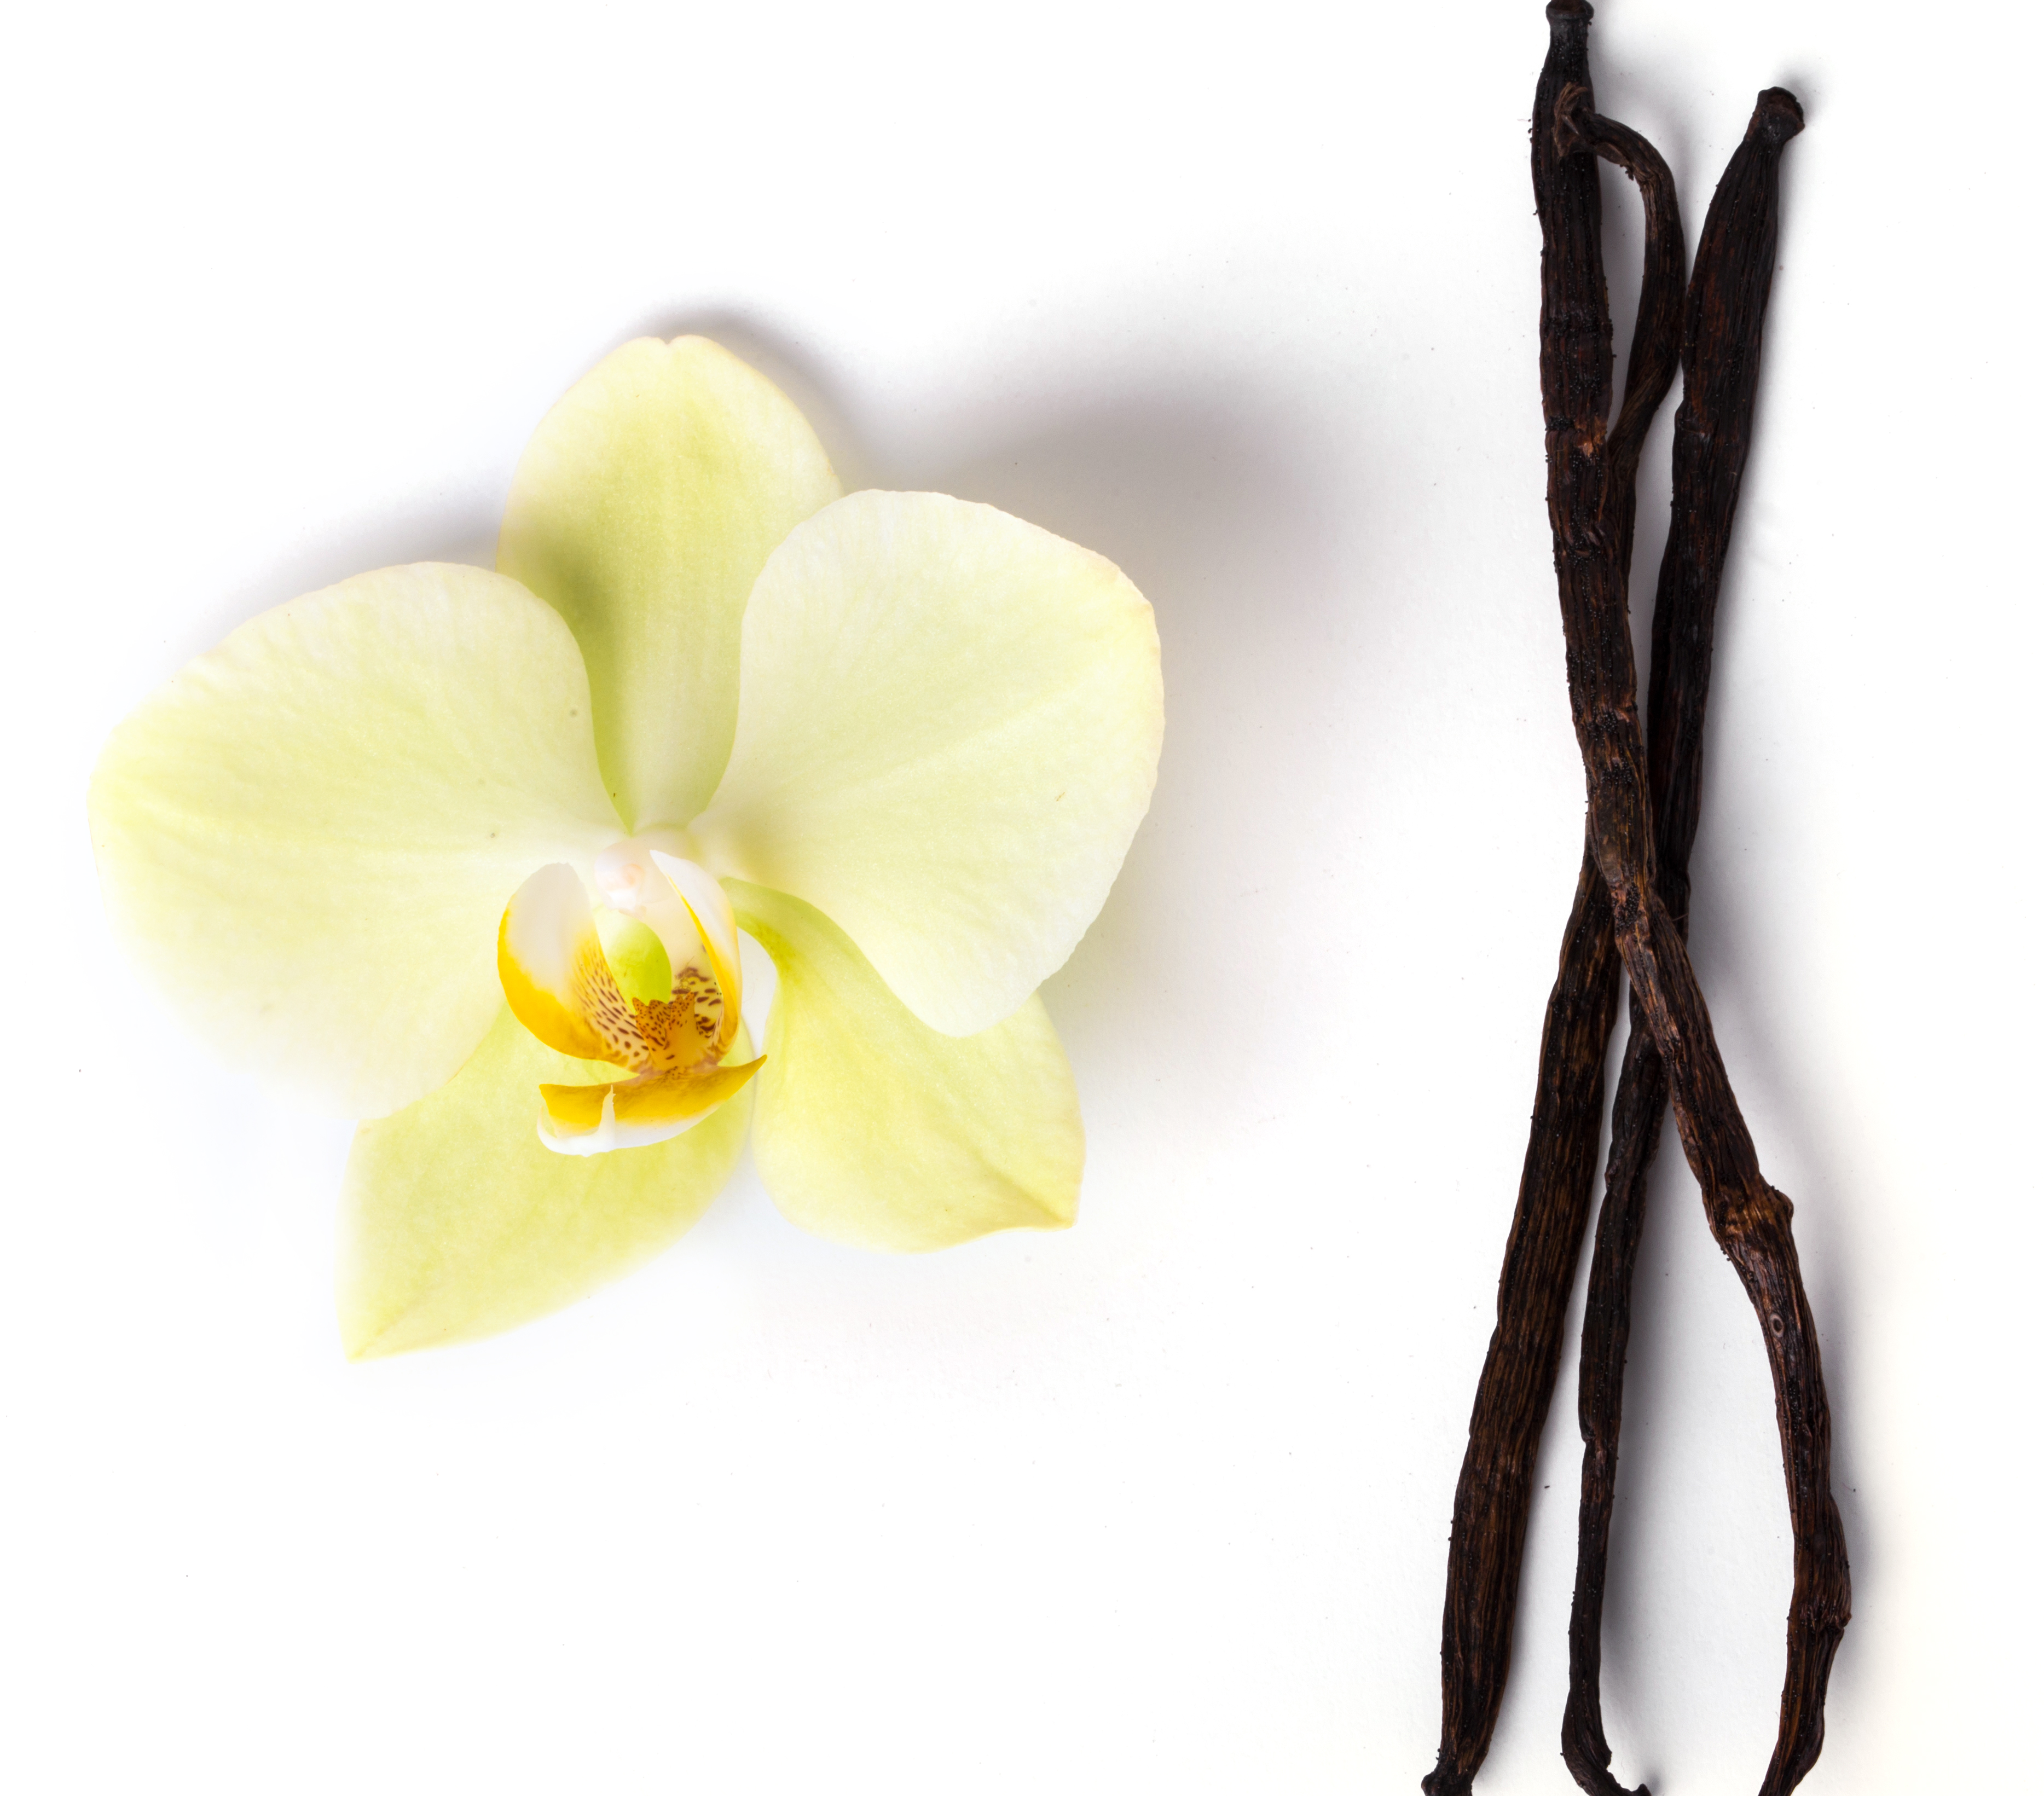
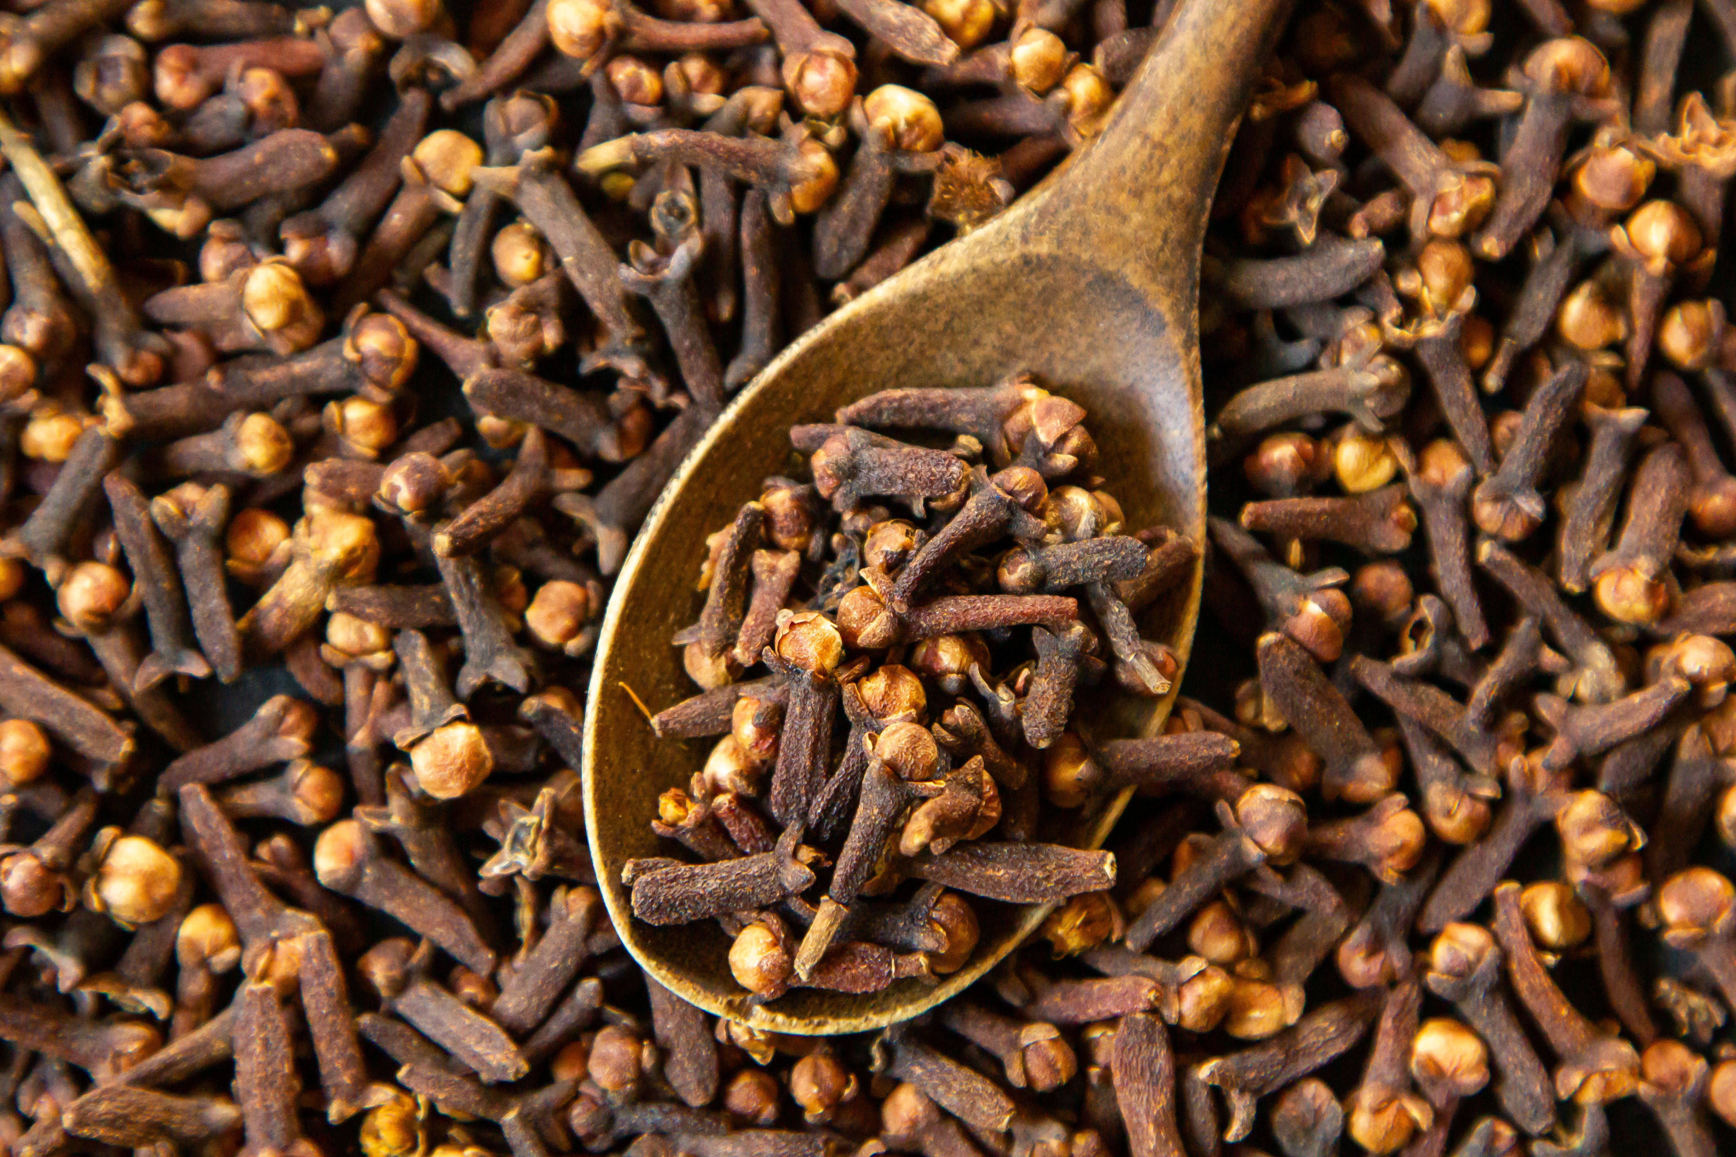
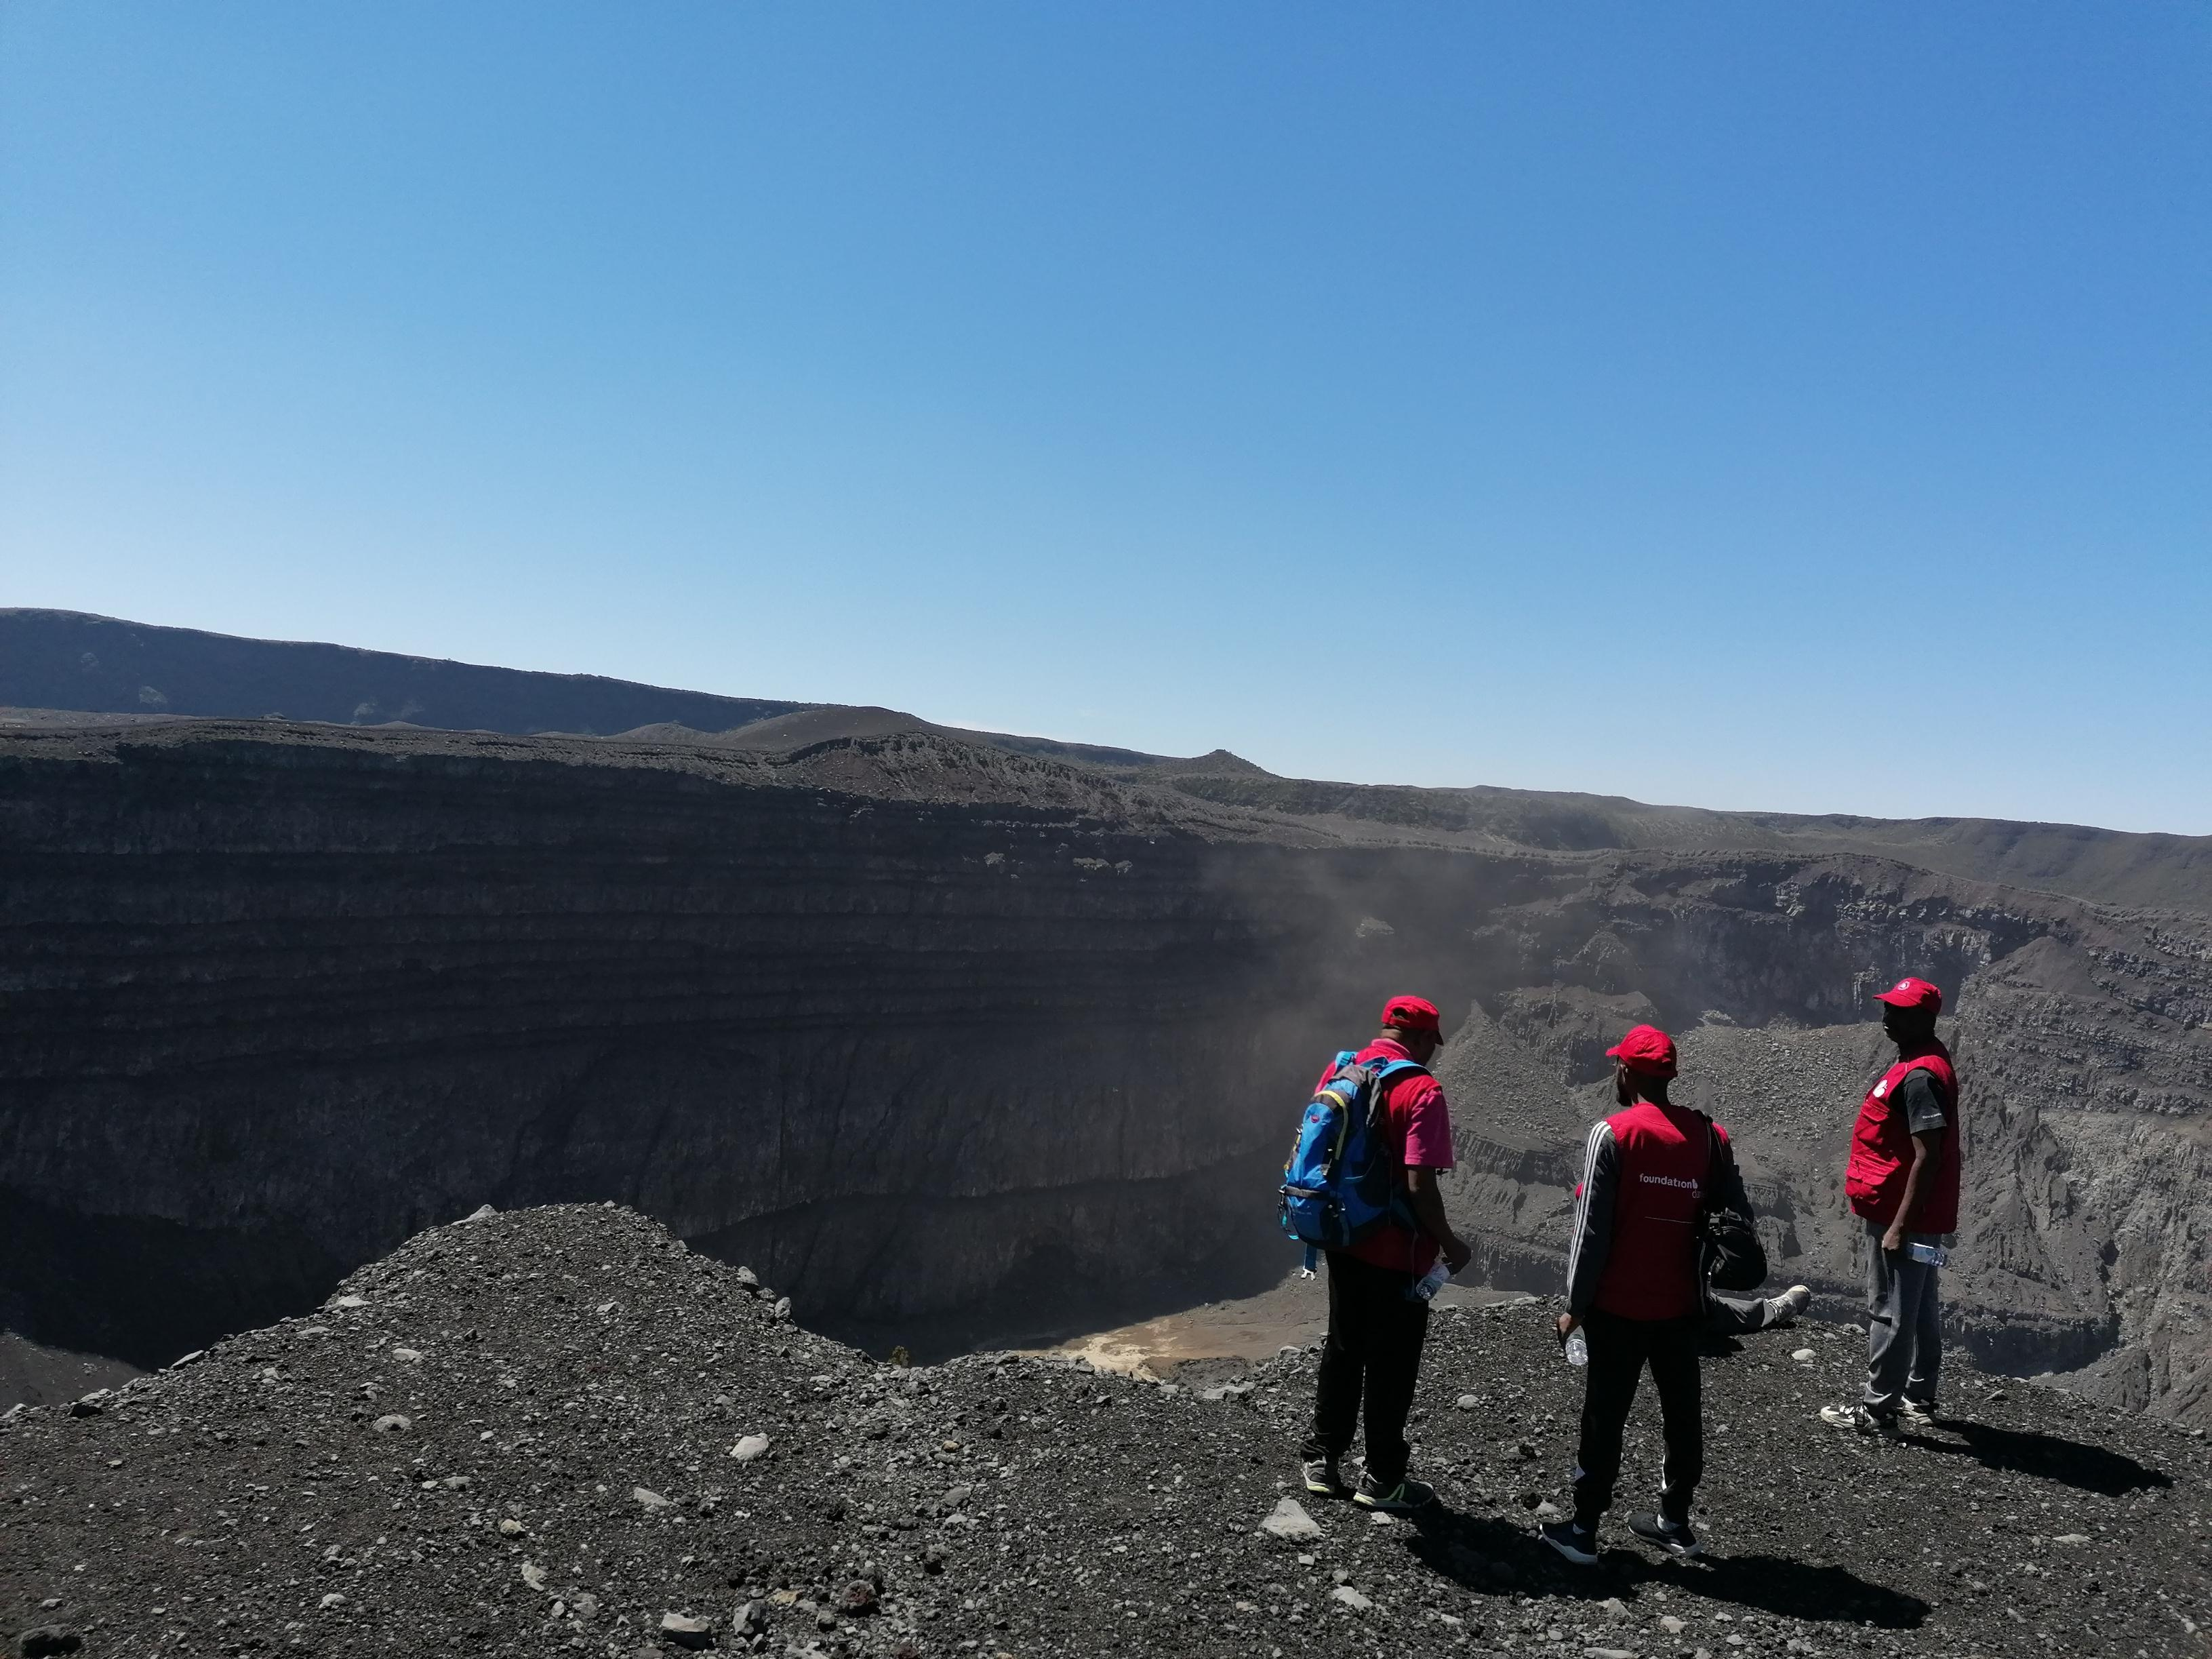
Focus op de Comoren
Inwoners: 836 774 (2022)
Op twintig na armste land ter wereld
Hoofdstad: Moroni
Drie vulkanische eilanden: Grande Comore, Anjouan en Mohéli
Notes:
Livingstone fruit bad : vleermuis specifiek voor deze regio
Kredieten ;
Livingstone fruit bat: Afbeelding door byrdyak</a> op Freepik
Vanille : Afbeelding door Racool_studio</a> op Freepik
Kruidnagel : Afbeelding door KamranAydinov</a> op Freepik

Slide 14
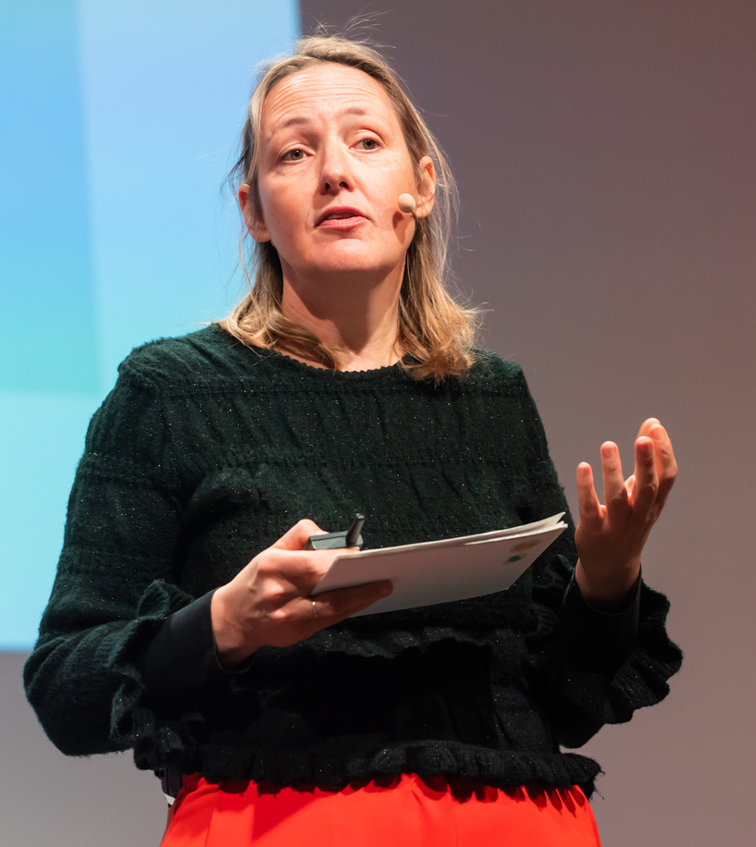
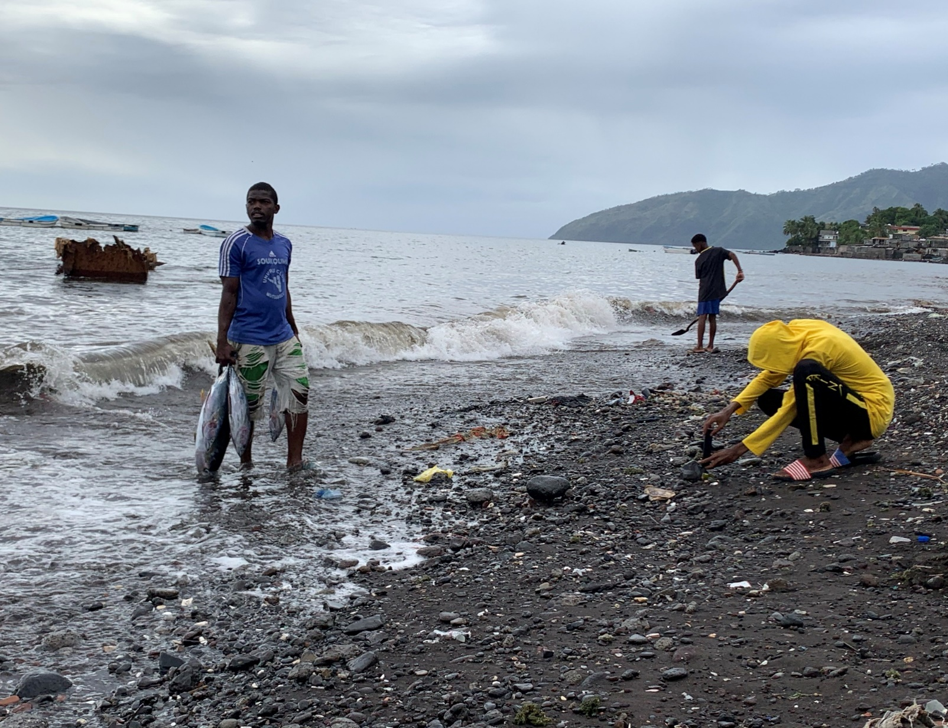
In de praktijk
Wat zijn de gevolgen als ik ziek word?
In België
Op de Comoren
Notes:
Wat zijn de gevolgen van ziek zijn in België?
- Onderlinge verzekering: terugbetaling van de behandeling, vergoeding bij arbeidsongeschiktheid, gezins- en huishoudelijke hulp, aanpassingen aan werk, huisvesting, scholing, enz.

Slide 15
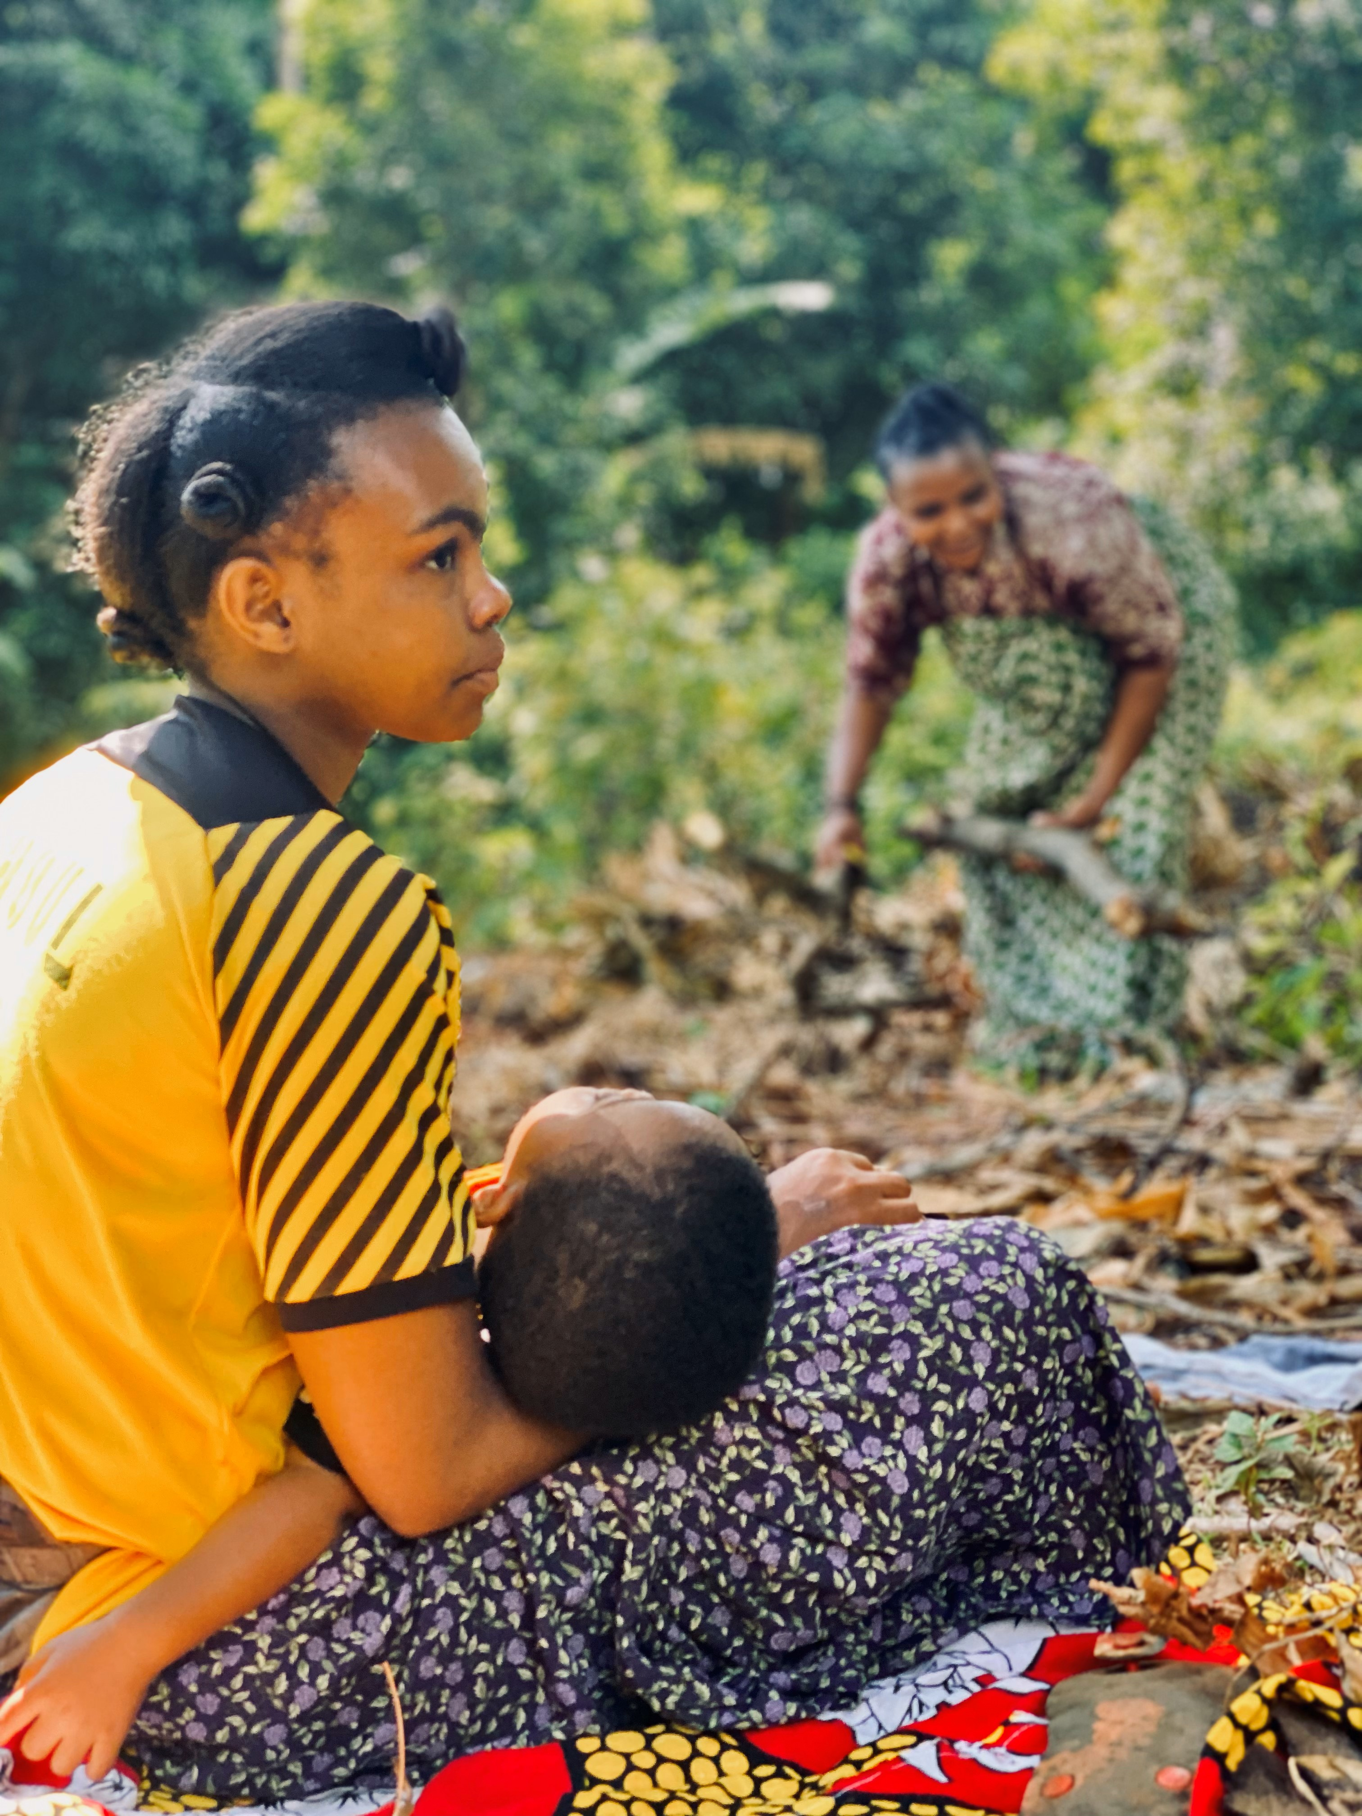
Getuigenis: Comoren
Welke rol speelde Damiaanactie?
Wat heeft het veranderd en voor wie?
Notes:
Wat doet DA nog meer?
- Bewustzijn vergroten
- Screening
- Armoede bestrijden
- Honger bestrijden
- Sociaal-economische re-integratie
- Terug naar school

Slide 16
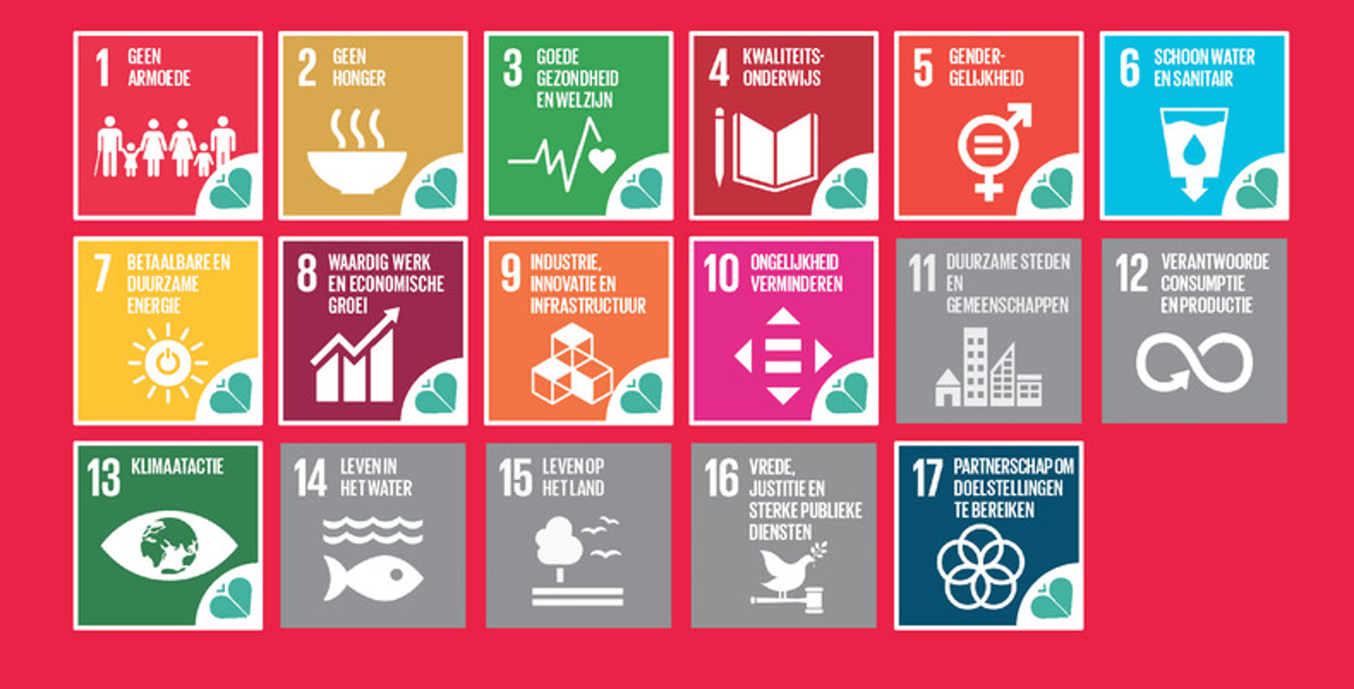
Welke duurzame ontwikkelingsdoelstellingen heb je in de film geïdentificeerd?

Slide 17












Voorbeelden van acties in lijn met de DOD's
Financiering van de behandeling van de minstbedeelden en hulp bij het vinden van een beroep na hun ziekte
Zonnepanelen installeren op onze infrastructuur
Uitdelen van voedselpakketten om patiënten
de kracht te geven om door te vechten
Sociaaleconomische re-integratie van mensen die getroffen zijn door ziekte
Preventie en behandeling van infectieziekten
Ontwikkeling van nieuwe behandelingen
en zorgprotocollen
Het financieren van studiebeurzen en schoolbenodigdheden zodat kinderen ondanks ziekte onderwijs kunnen blijven volgen
Stigmatisering en uitsluiting van ziekten bestrijden
Betrokkenheid in inclusie in termen van gendergelijkheid, onder andere door vrouwen toegang te geven tot gezondheidszorg
Compensatie van de koolstofvoetafdruk van onze vliegreizen en duurzaam beheer van ons medisch afval
Het opzetten van infrastructuren zoals sanitaire blokken
Partnerschap met lokale verenigingen en officiële, nationale en internationale, instanties

Slide 18









Ledereen is belangrijk
Patiënt
Vrienden
en familie
Artsen
Verpleegkundigen
Lokale teams
Donateurs
Vrijwilligers
Scholen
Belgische teams
Openbare
overheden
Notes:
Iedereen heeft een rol te spelen. Wat is ieders rol?

Slide 19
Wat doet een vrijwilliger in België?
Verkoop van producten
Schoolanimaties
Deelname aan evenementen (festivals, sportevenementen, enz.)
De bekendheid
van de organisatie vergroten
Zoeken naar sponsoring
Specifieke vaardigheden bijdragen
Fondsenwerving
(organisatie van evenementen, enz.)

Slide 20


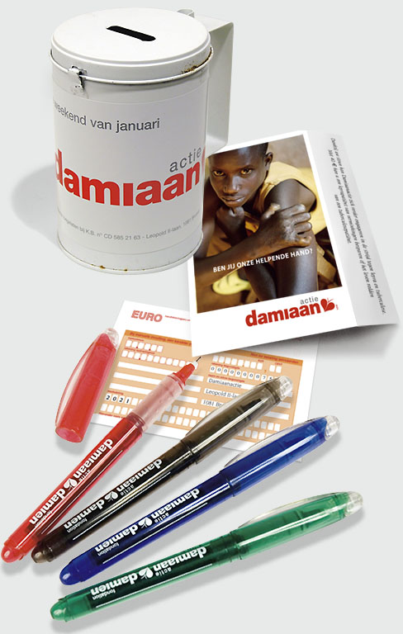
VOLHARDEN, dat deed Damiaan…
VOLHARDEN, dat doet Damiaanactie…
En jij? Wat doe jij?

Slide 21
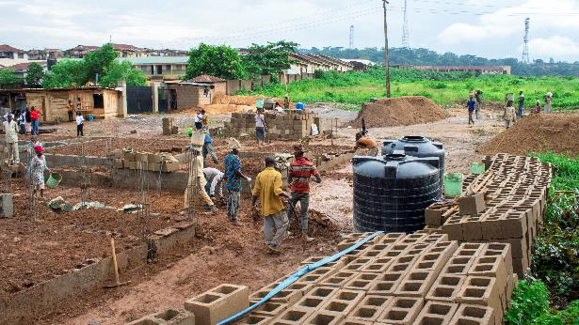
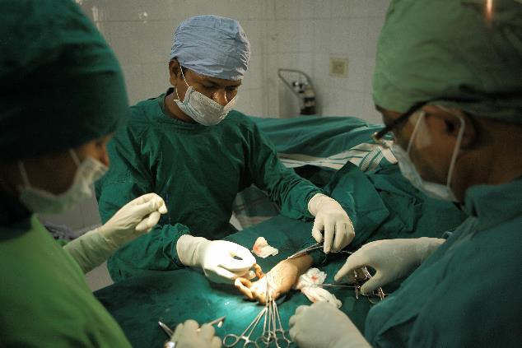
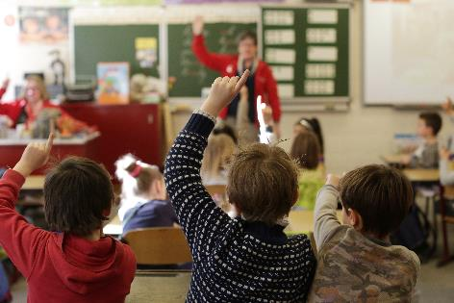
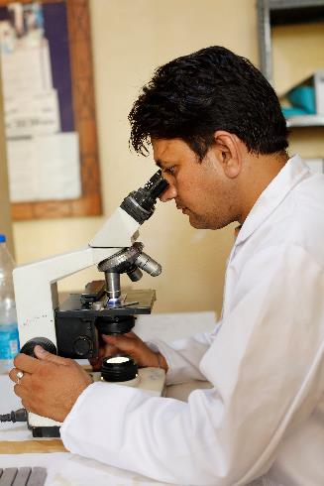
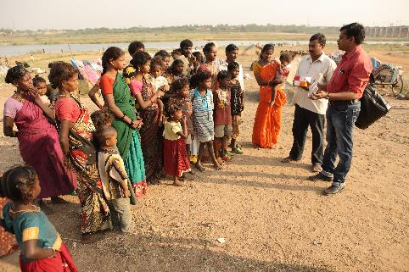
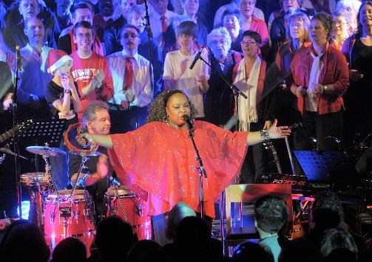
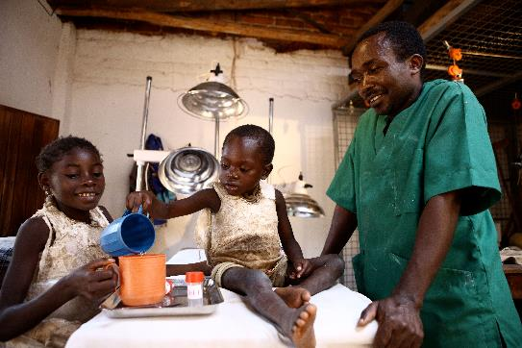
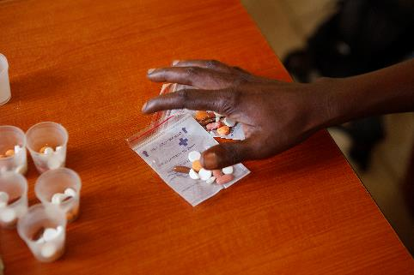
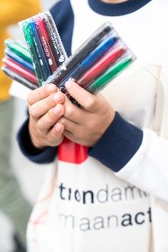
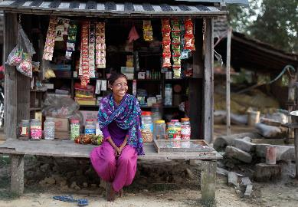
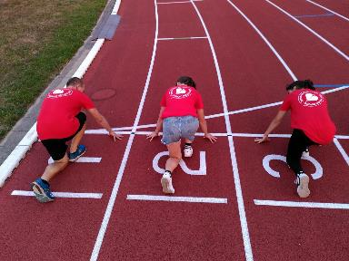
Wij zetten door!

Slide 22
